Slide 1
0. 课程介绍
科学研究中的机器学习算法与工具
李润泽

Slide 2
课程介绍
课程目的
本课程以自然科学研究和工程设计为应用背景，介绍相关的机器学习算法、工具和应用实践，以帮助同学们更多地了解机器学习的思想、优劣和用法，为大家未来的科研和工作提供帮助。
课程安排
3学分，教学内容12节课，另有2节实践课，2节讲座/期末展示课
前置要求
代数和微积分的前置课程，概率和统计学的基本知识
建议对科学研究或工程设计的过程有一定了解，比如参加过科研训练、数学建模、社团项目等
设备要求
个人电脑（不限系统，本课程使用 Windows 系统教学）
内存至少 8 GB，建议 16 GB 以上；硬盘可用空间 20 GB 以上;
建议有 NVIDIA 独立显卡，没有也可以

Slide 3
课程大纲
采样方法
优化算法
统计分析
分类与聚类
代理模型
因果分析（入门）
人工神经网络
生成式模型
强化学习
迁移学习
不确定性
其他模型
大语言模型、模糊、

Slide 4
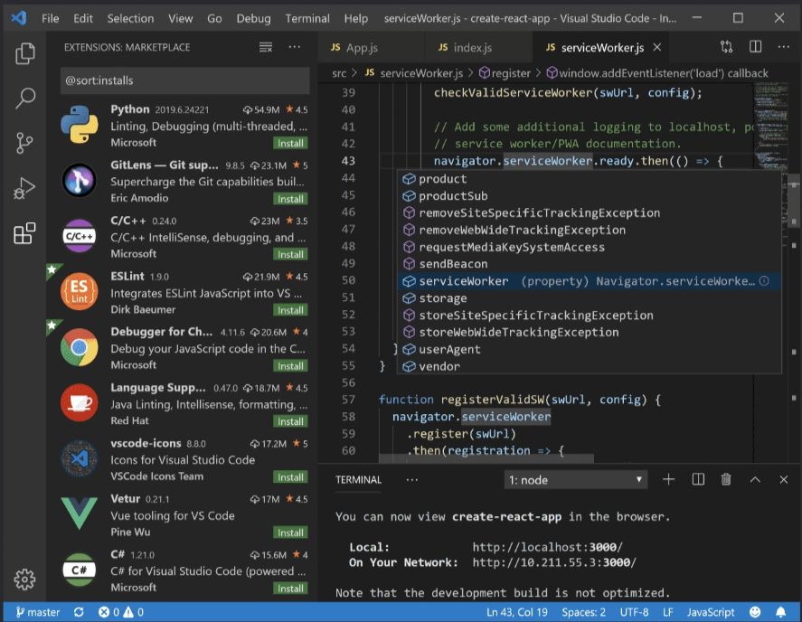
环境配置
Visual Studio Code
Visual Studio Code（简称 VS Code）是一款由微软开发且跨平台的免费源代码编辑器。
该软件以扩展的方式支持语法高亮、代码自动补全（又称 IntelliSense）、代码重构功能，并且内置了命令行工具和 Git 版本控制系统。用户可以更改主题和键盘快捷方式实现个性化设置，也可以通过内置的扩展程序商店安装其他扩展以拓展软件功能。
https://code.visualstudio.com/
推荐拓展
Python, Pylance, etc.
GitLens
Better Comments
vscode-icons

Slide 5
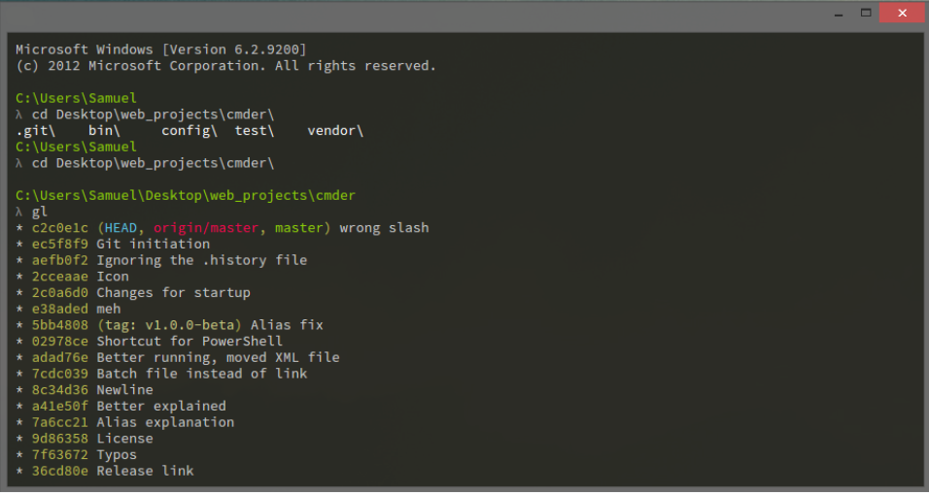
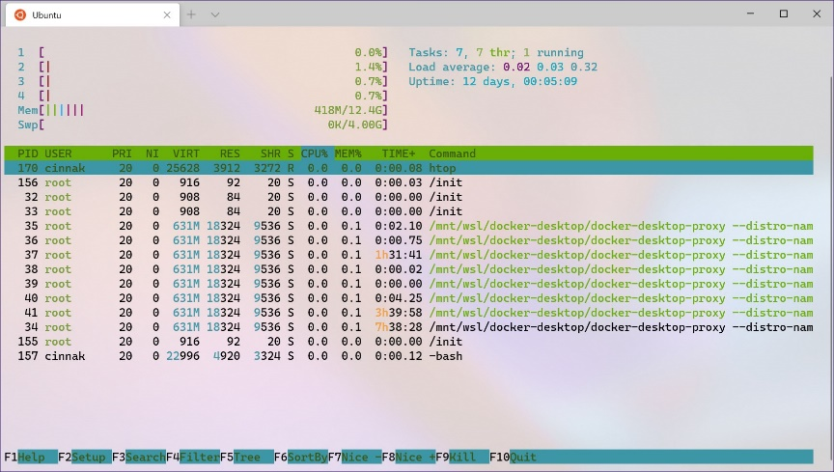
环境配置
Cmder
Cmder 是一款 Windows 命令行终端神器，具有界面友好、功能强大等优点，可以执行部分 Linux 命令。
内部自带 git 软件。
可以添加 Cmder 到右键菜单，在当地打开命令行。
https://cmder.app/
Windows Terminal
Windows 终端程序是一款新式、快速、高效、强大且高效的终端应用程序，适用于命令行工具和命令提示符，PowerShell和 WSL 等 Shell 用户。主要功能包括多个选项卡、窗格、Unicode、和 UTF-8 字符支持，GPU 加速文本渲染引擎以及自定义主题、样式和配置。
在 Microsoft store 安装

Slide 6

环境配置
Anaconda
Anaconda 是一个免费的包管理器、环境管理器和 Python 发行版。
易于上手，包含大部分常用的开源包，如 conda, numpy, scipy, ipython, pip 等。
Anaconda 安装后自动建立 (base) 环境，其中包含约 1500 个开源包
https://www.anaconda.com/download/
conda 比较方便在不同环境之间进行切换，环境管理较为简单
conda 是包及其依赖项和环境的管理工具，约等于 pip + virtualenv
pip 是用于安装和管理软件包的包管理器
virtualenv 是用于创建一个独立的Python环境的工具

Slide 7
环境配置
conda
激活 conda: conda init
创建新环境: conda create -n [env_name] python=[x.x]
删除环境: conda remove -n [env_name] --all
打开环境: conda activate [env_name]
关闭环境: conda deactivate [env_name]
查看包: conda list, conda list [pkg_name]
查看环境: conda env list
安装包: conda install [pkg_name], pip install [pkg_name]
更新包: conda update [pkg_name]
更新 conda: conda update conda
env: environment; pkg: package

Slide 8

Git
版本控制
Git 是目前世界上最先进的分布式版本控制系统
版本控制（Version control）是维护软件工程的标准做法，能追踪工程从诞生到定案的过程。此外，能在软件开发的过程中，确保由不同人所编辑的同一程序文件都得到同步
版本控制系统只能跟踪文本文件的改动，比如txt 文件，网页，所有程序的代码等
但是，图片、视频这些二进制文件，没法跟踪文件的具体变化
https://git-scm.com/
Workspace： 工作区
Index / Stage：暂存区
Repository： 仓库区（或本地仓库）
Remote： 远程仓库

Slide 9
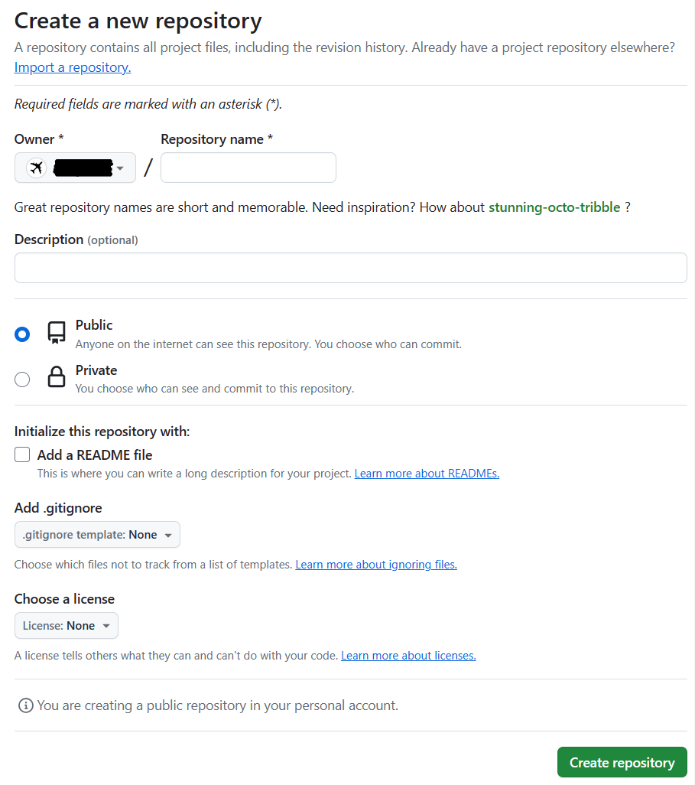


环境配置
Github
一个面向开源及私有软件项目的托管平台
支持 Git 作为唯一的版本库格式进行托管
Gitee
Gitee（码云）是开源中国于 2013 年推出的基于 Git 的代码托管和协作开发平台，提供中国本土的代码托管服务

Slide 10
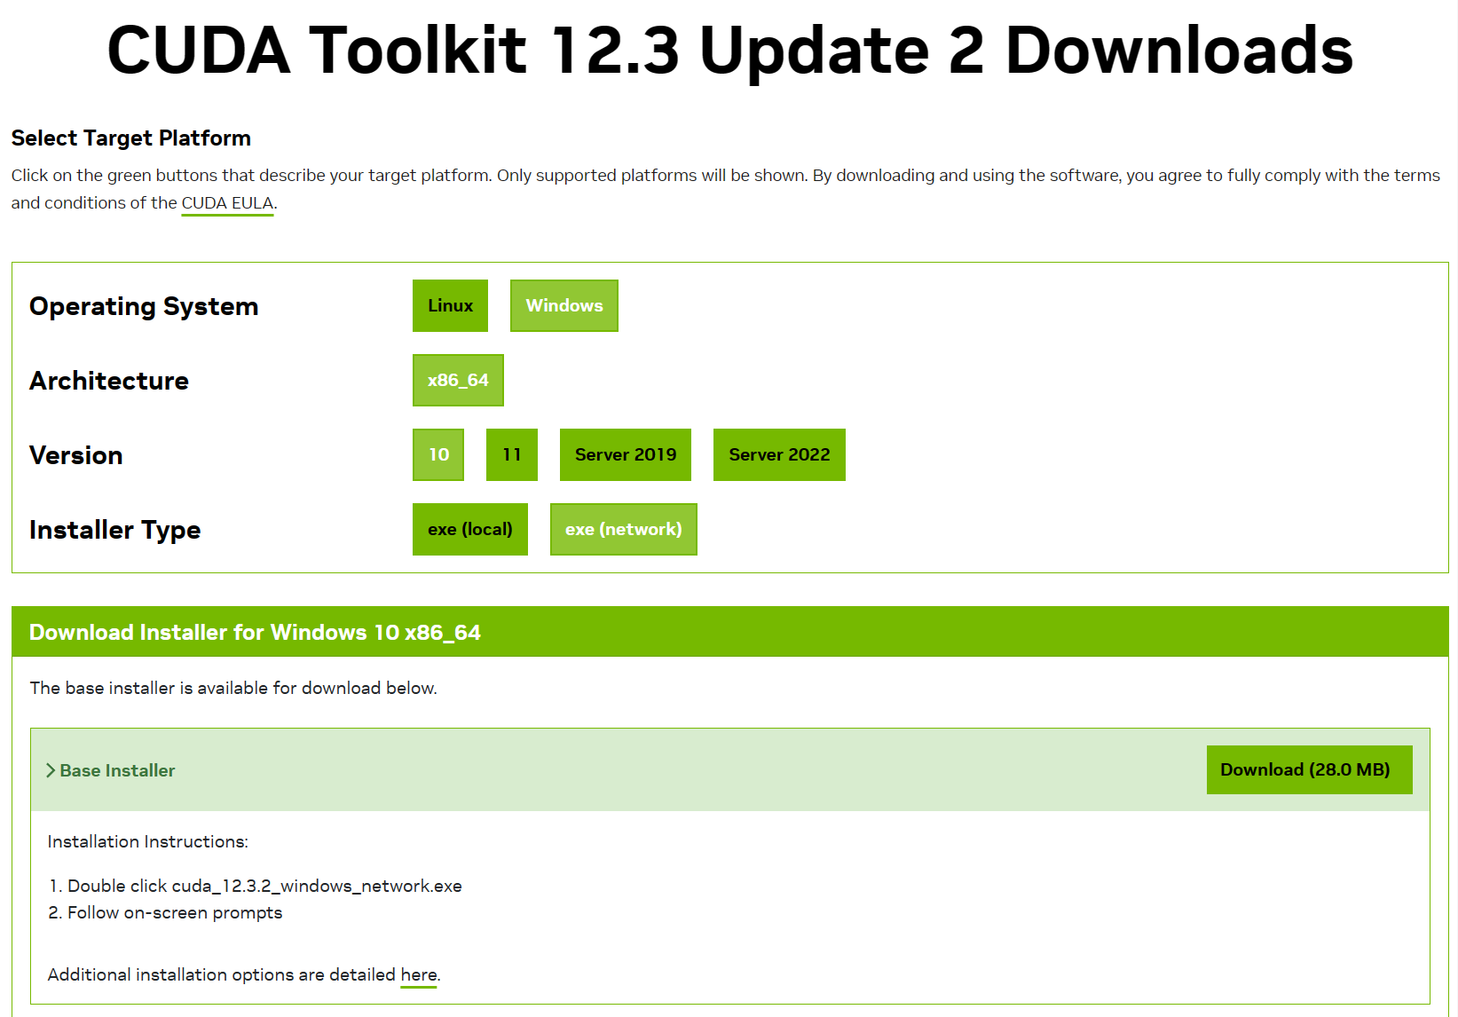
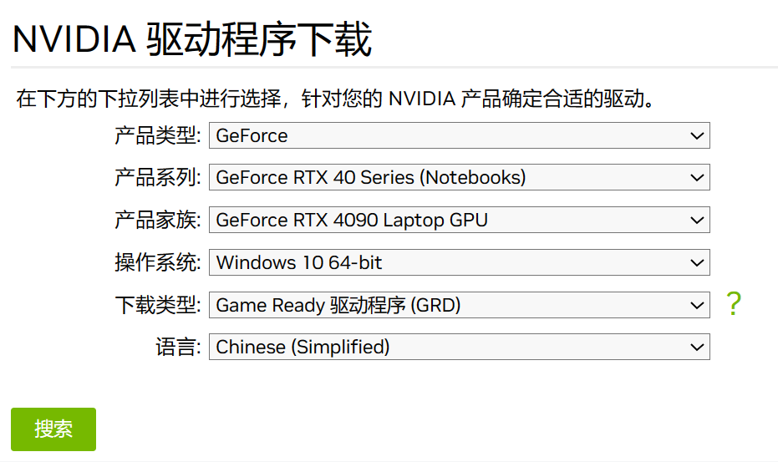

环境配置
CUDA Toolkit
统一计算设备架构（Compute Unified Device Architecture, CUDA），是由NVIDIA推出的通用并行计算架构，主要用于 GPU 加速
需要安装与显卡驱动版本匹配的 CUDA Toolkit
显卡驱动下载
https://www.nvidia.cn/Download/index.aspx?lang=cn
nvidia-smi 查看驱动版本
CUDA Toolkit 下载
https://developer.nvidia.com/cuda-toolkit
nvcc --version 查看版本

Slide 11
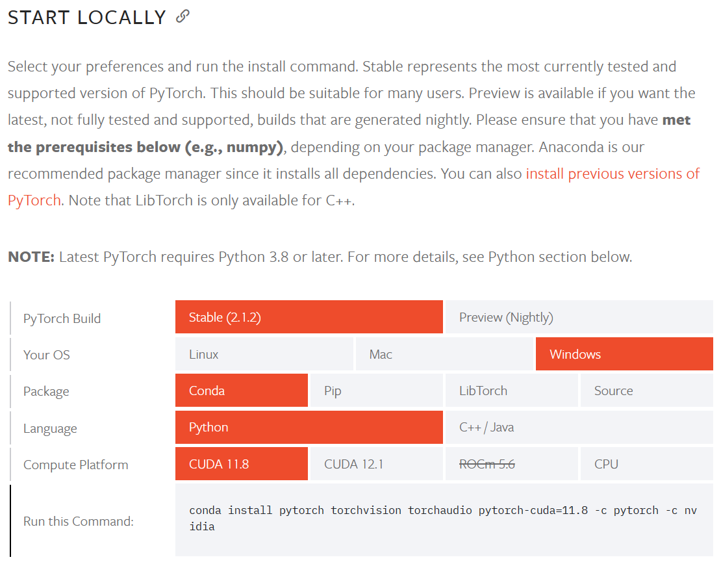

环境配置
Pytorch
一个开源的 Python 机器学习库，基于 Torch 库，底层由 C++ 实现，应用于人工智能领域
主要特征：
类似于 NumPy 的张量计算，可使用GPU加速
基于带自动微分系统的深度神经网络
使用 conda 安装，在官网选择相应版本
https://pytorch.org/get-started/locally/
有 NVIDIA 显卡的就选相应的 CUDA 版本，没有的就选 CPU 版本

Slide 12

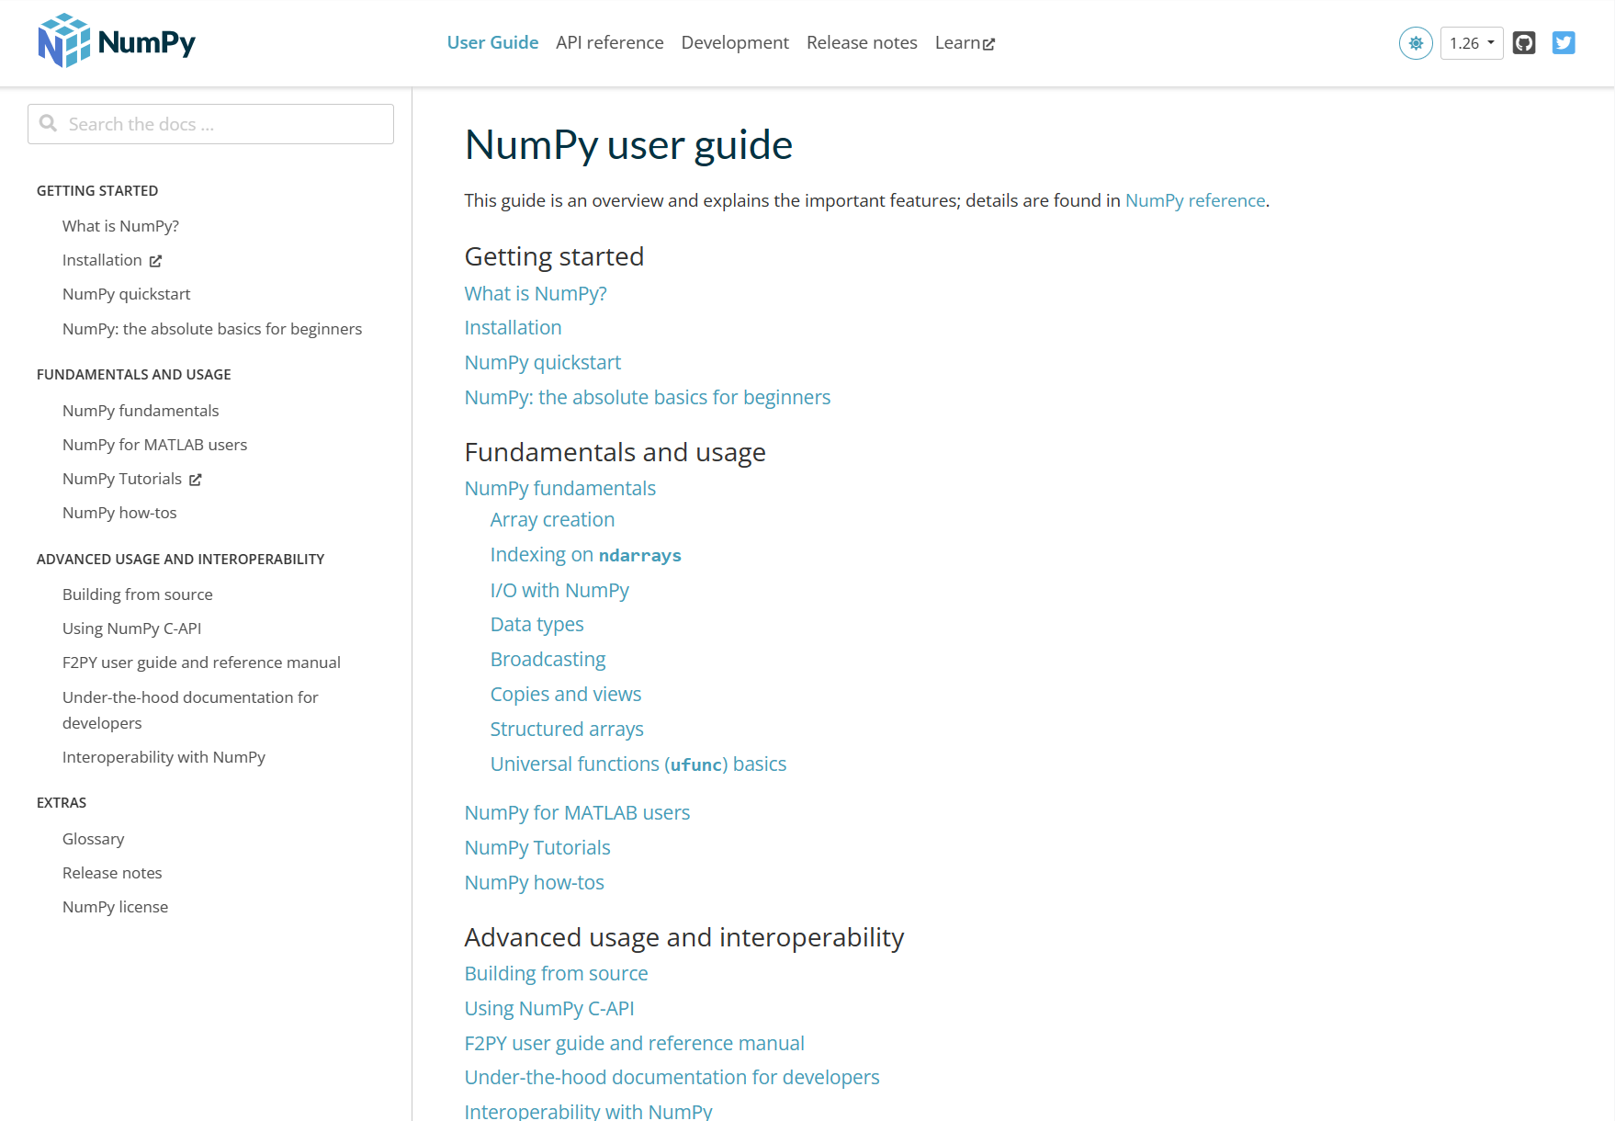

环境配置
Sphinx
Sphinx 是一个基于 Python 的项目文档构建工具，使用 reStructuredText 格式，例如 numpy 等库的文档。
目前很多非 Python 的项目也采用 Sphinx 作为文档写作工具，甚至完全可以用 Sphinx 来写书。
https://www.sphinx-doc.org/en/master/
ReadtheDocs
Read the Docs 是一个基于 Sphinx 的免费文档托管项目
https://about.readthedocs.com/

Slide 13
环境配置
LaTeX
LaTeX 是一种“非所见即所得”的排版系统，用户需要输入特定的代码，保存在后缀为 .tex 的文件中，通过编译得到所需的 pdf 文件
在国外比较常用，方便大规模文档的排版和编辑，通常配合 GitHub 进行版本控制
安装
texlive: 由国际TeX用户组整理和发布的TeX软件发行套装，包含与TeX系统相关的各种程序、编辑与查看工具、常用宏包及文档、常用字体及多国语言支持
https://tug.org/texlive/;
https://mirrors.tuna.tsinghua.edu.cn/CTAN/systems/texlive/Images/ (镜像)
TeXstudio: 一款开源的跨平台LaTeX编辑软件
https://texstudio.sourceforge.net/
云端协作式编辑器 Overleaf
可用于编写和发布论文，与很多科学杂志出版商有合作关系，提供官方 LaTeX 模板
https://www.overleaf.com/

Slide 14
环境配置
WSL2
适用于 Linux 的 Windows 子系统（Windows Subsystem for Linux，简称WSL）是一个原生运行Linux 二进制可执行文件（ELF格式）的兼容层。WSL 2 通过高度优化的Hyper-V功能子集进行虚拟化，以便运内联核和发行版（基于内核）。
https://learn.microsoft.com/zh-cn/windows/wsl/install
安装过程
启用 WSL
启用“虚拟机平台”
设置 WSL 2 为默认值
安装一个 Linux 发行版
使用 WSL 2

